Slide 1

РЕАЛІЗАЦІЯ ЦИФРОВИХ КОМПЕТЕНТНОСТЕЙ ІНКЛЮЗИВНОЇ ОСВІТИ У ПРОФЕСІЙНО-ТЕХНІЧНИХ НАВЧАЛЬНИХ ЗАКЛАДАХ: ВИКЛИКИ ТА МОЖЛИВОСТІ
Розробник:
Методист, викладач інформатики та комп’ютерних дисциплін – ЯРИЧ І.Я.

Slide 2


Інклюзивна освіта – це процес розвитку загальної освіти, який забезпечує доступність освіти для здобувачів освіти з особливими потребами.
Метою інклюзивної освіти
є створення таких умов отримання освіти, в яких будь-який здобувач освіти зможе адаптуватися незалежно від її індивідуальних особливостей.

Slide 3
Форми і методи освітнього процесу
Організація гнучкого режиму навчання
Забезпечення вибору
(цілей, рівня, засобів, форм роботи, матеріалу)
Організація самостійної діяльності на відповідному рівні, у відповідному діапазоні можливостей, що дозволяє здобувачу освіти бути успішним
Організація діяльності та співпраці у малих групах
Обов'язкова організація ігрових ситуацій, де є можливість спробувати себе у різних ролях та позиціях
Гнучка організація заняття, багаторівневе подання матеріалу
(з урахуванням індивідуальних особливостей кожного здобувача освіти)
Використання технічних засобів навчання для кожної категорії здобувачів освіти

Slide 4
Вимоги до уроку
Використання різних форм і методів організації уроку
Складні теми розглядаються поверхнево
Практичні роботи пов'язані з роботою на комп'ютері
Вивчення нової теми розпочинається з повторення інформації, вивченої на попередніх уроках
Знання, уміння і навички скореговують відповідно до психічних і фізичних можливостей здобувача освіти
Акцент на досвіді практичної діяльності та на найбільш розвинені здібності здобувача освіти
Урок оснащений технічними засобами навчання, дидактичним матеріалом
Врахування перенасиченості
одноманітною діяльністю
Здійснюється індивідуально-диференційований підхід відповідно до індивідуальних можливостей здобувачів освіти
Досягається не тільки навчальна, розвиваюча, виховна мета, але і корекційна
Завдання для самостійної роботи подають на основі повністю розібраних аналогічних прикладів

Slide 5

Етапи проведення уроку
Організаційно-підготовчий
Передбачає підготовку учнів до продуктивної роботи на уроці
I.
II.
Основний
Вирішує головні завдання
Завершальний
Підведення підсумків, систематизація вивченого матеріалу
III.
Технічні засоби проведення уроку
Спеціальні клавіатури
Інтерактивна комп'ютерна дошка
з проєктором

Slide 6
Роль педагога в інклюзивному освітньому процесі
Систематичні повтори
Альтернативні засоби
комунікації
Зоровий аналізатор
Тактильний аналізатор
Час
на роздуми
Емоційне підкріплення
Слуховий аналізатор
Особливості мисленнєвих процесів

Slide 7
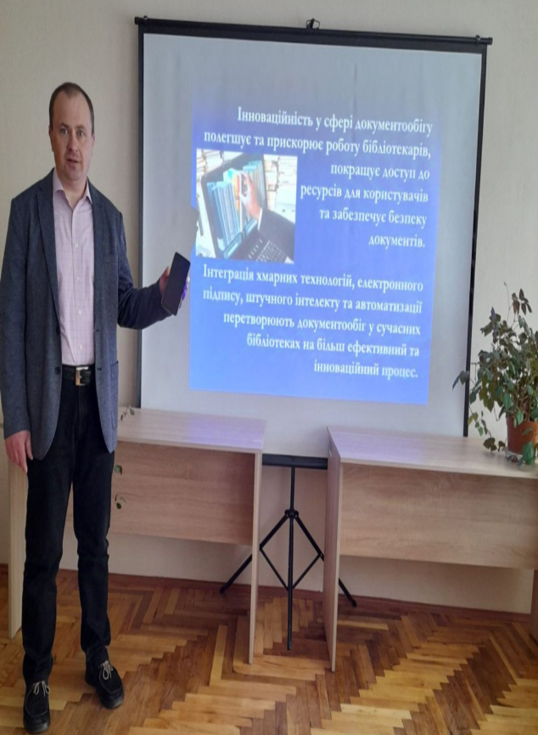
Роль педагога в інклюзивному освітньому процесі
Забезпечення доступності
Надання можливості доступності навчального матеріалу, активної участі всіх здобувачів в освітньому процесі.
Індивідуальна підтримка
Допомога здобувачам з особливими освітніми потребами у досягненні цілей та розвитку необхідних навичок.
Формування інклюзивної культури
Заохочення взаємоповаги, розуміння відмінностей, активної взаємодії між здобувачами освіти.
Співпраця з фахівцями
Співпраця педагога
з командою фахівців
є важливою для надання комплексної підтримки здобувачам з особливими освітніми потребами.

Slide 8
ДЯКУЮ ЗА УВАГУ!

